Slide 1











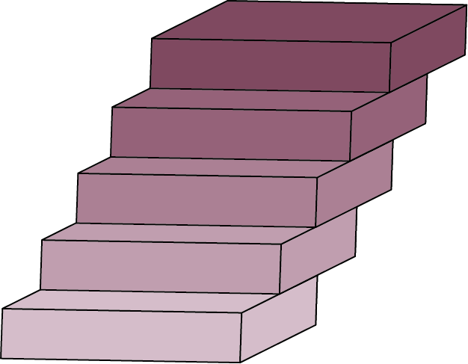
Il Sistema di Sorveglianza HBSC
Health Behaviour in School-aged Children
Risultati della rilevazione 2022
REGIONE TOSCANA
IL CONTESTO FAMILIARE
La famiglia, insieme al gruppo dei pari, rappresenta uno dei contesti all’interno dei quali i ragazzi definiscono il loro ruolo sociale. HBSC ha indagato alcuni aspetti del sistema familiare: la struttura della famiglia, la relazione genitori-figli e il livello socio-economico.
L’82,1% dei ragazzi dichiara di vivere con entrambi i genitori e l’11,7% con uno solo dei due. Più della metà del campione (55,6%) ha un solo fratello o sorella mentre solo 1 adolescente su 5 ha due o più fratelli o sorelle. I figli unici sono rappresentati dal 24,3%.
Alto: 22,3%
Status socio-economico
Medio: 53%
FAS
Lo status-socioeconomico della famiglia è valutato attraverso la rilevazione della disponibilità di beni materiali o attività svolte (es. vacanze) con la scala FAS (Family Affluence Scale). La maggior parte dei ragazzi toscani (53%) riporta un livello di benessere economico medio.
Basso: 25,7%
Relazione genitori-figli: ragazzi che giudicano «facile/molto facile» parlare dei propri problemi con la madre
Ai ragazzi è stato chiesto di valutare la comunicazione con i propri genitori sui problemi che destano in loro preoccupazione. Nelle figure si riporta l’informazione riferita solo alla comunicazione con la madre, la persona con cui parlano di più. All’aumentare dell’età, diminuisce la facilità con cui i ragazzi/e comunicano con la madre; i maschi, in tutte e tre le classi di età considerate, mostrano una minore difficoltà di comunicazione rispetto alle femmine. Lo stesso andamento per genere ed età si rileva anche per la comunicazione con il padre.
Quanto è «facile/molto facile» parlare con tua madre, per età (%)
11 anni:
13 anni:
15 anni:
LA SCUOLA
Ragazzi a cui la scuola piace
«molto/abbastanza», età (%)
Ragazzi «molto/abbastanza»
stressati per la scuola, genere ed età (%)
La scuola rappresenta un contesto di sviluppo privilegiato in quanto ambiente sociale in cui i ragazzi trascorrono buona parte della propria quotidianità e in grado, dunque, di contribuire allo sviluppo delle relazioni sociali ed al benessere. In figura si evidenzia come complessivamente il livello di gradimento tenda a peggiorare al crescere dell’età.
Lo stress scolastico aumenta all’aumentare dell’età e le femmine, ad ogni età considerata, ne soffrono più dei coetanei maschi

Slide 2
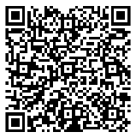
Il rapporto con gli insegnanti
Ragazzi che dichiarano di essere «d’accordo/molto d’accordo» sul modo in cui interagiscono con gli insegnanti, per età (%)
La qualità del rapporto con gli insegnanti è stata esplorata chiedendo ai ragazzi di esprimere il loro grado di accordo con alcune affermazioni sul modo in cui interagiscono con loro.
Più della metà degli studenti (53,9%) afferma di avere molta fiducia nei propri insegnanti, anche se tale percezione diminuisce al crescere dell’età.
Una percentuale più elevata di studenti (72,8%) si dichiara d’accordo con l’affermazione «i miei insegnanti mi accettano per quello che sono».
Solo il 46,3% degli studenti affermano che gli insegnanti sono interessati a loro come persone.
Il rapporto con i pari
Ragazzi che dichiarano di essere «d’accordo/molto d’accordo» sul modo in cui interagiscono con i loro amici (%)
Il rapporto con i coetanei gioca un ruolo chiave sia per lo sviluppo delle abilità sociali, sia per il rendimento scolastico degli adolescenti. La capacità relazionale con gli amici risulta elevata. Più del 60% degli studenti dichiara di poter contare su compagni di classe gentili e disponibili. Tale percezione risulta complessivamente maggiore tra i ragazzi rispetto alle ragazze.
ANNI | 11 | 13 | 15 | Totale
I miei amici provano ad aiutarmi | 78,5 | 67,1 | 71,1 | 71,9
Posso contare sui miei amici quando le cose vanno male | 80,1 | 69,2 | 71 | 73
Ho amici con cui condividere gioie e dispiaceri | 84,6 | 80 | 80,4 | 81,5
Posso davvero parlare dei miei problemi con i miei amici | 75,2 | 69,4 | 71,1 | 71,7
Bullismo e cyberbullismo
Per valutare il rapporto dei ragazzi con i loro compagni di classe sono stati approfonditi i temi del bullismo e del cyberbullismo. Ai ragazzi è stato chiesto con quale frequenza avessero subito atti di bullismo a scuola nel corso degli ultimi due mesi. I risultati evidenziano che tale fenomeno decresce con l’aumentare dell’età: coloro che dichiarano di essere stati vittima di bullismo almeno 1 volta negli ultimi 2 mesi sono il 10,4% degli undicenni, l’8,9% dei tredicenni e il 5,4% dei quindicenni. In totale l’86,8% degli studenti dichiara di non aver subito atti di bullismo. La percentuale di coloro che dichiarano di non aver subito azioni di cyberbullismo negli ultimi due mesi aumenta con l’età e nella nostra regione è inferiore nelle femmine rispetto ai coetanei maschi in ogni fascia d’età.
Studenti che non hanno «Mai» subito azioni di cyberbullismo negli ultimi due mesi, genere ed età (%)
GRUPPO DI RICERCA HBSC 2022 REGIONE TOSCANA
Referenti Regionali
Emanuela Balocchini, Laura Aramini, Giacomo Lazzeri, Rita Simi
Ufficio Scolastico Regionale
Ernesto Pellecchia, Roberto Curtolo, Pierpaolo Infante, Maria Teresa Tronfi
Gruppo di Ricerca CREPS
Giacomo Lazzeri (Responsabile scientifico), Rita Simi, Dario Lipari, Claudia Maria Trombetta, Ilaria Manini, Andrea Pammolli
Operatori sanitari Azienda USL NordOvest
Massa Carrara - Mauro Vannucci, Sonia Manuguerra
Lucca - Giovanna Camarlinghi, Valeria Massei
Pisa - Elena Griesi, Elisa Musetti
Livorno - Luigi Franchini, Alessandro Barbieri, Nicoletta Cioli, Rita Ferrini, Anna Maria Franci, Federica Pracchia
Versilia - Franco Barghini, Gioia Farioli
Operatori sanitari Azienda USL Centro
(Pistoia, Prato, Firenze, Empoli) Gianna Ciampi, Guendalina Allodi, Alda Isola, Francesca Bardi
Operatori sanitari Azienda USL SudEst
Arezzo - Anna Lisa Filomena, Aniello Buccino, Silvia Cioni, Livio Polchi
Siena – Katia Moretti, Valentina Bucciarelli, Silvia Cappelli, Maria Luisa La Gamma, Cinzia Massini, Angelina Zampone
Grosseto - Chiara Guidoni, Irene Del Ciondolo, Vittorio Falcone
QR code Report HBSC 2022
per maggiori informazioni:
WWW. creps-si.weebly.com

